Slide 1


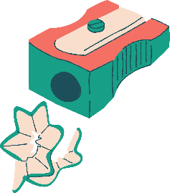


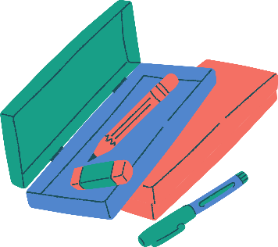
ỦY BAN NHÂN DÂN QUẬN HẢI AN
TRƯỜNG TIỂU HỌC THÀNH TÔ
BÀI DẠY DỰ THI GIÁO VIÊN GIỎI CẤP QUẬN
BÀI 48: LUYỆN TẬP CHUNG
LUYỆN TẬP (TIẾT 3)
Giáo viên: LƯƠNG THỊ ÁNH NGUYỆT
Năm sinh: 1995

Slide 2






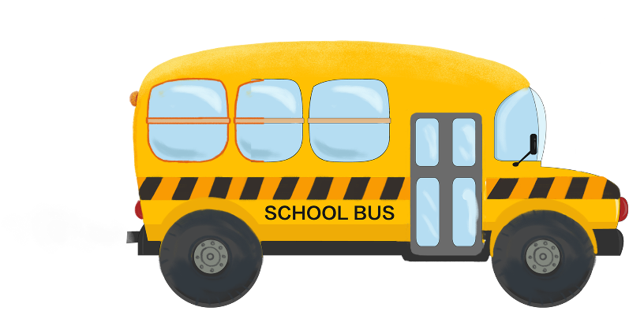
Măng Non
Măng Non

Slide 3
Măng Non
Thứ năm ngày 27 tháng 2 năm 2025
Toán
Bài 48: Luyện tập chung (Tiết 3)
Măng Non

Slide 4
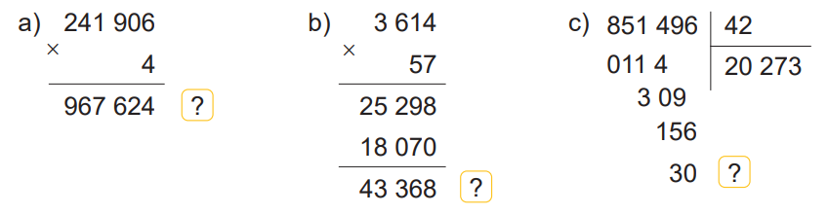
1
Đ, S?

Slide 5








Trò chơi
Notes:
Hướng dẫn: Nhấn vào lần lượt từng cây cỏ để đến câu hỏi. Kết thúc nhấn Cỏ chăm chỉ để end game.

Slide 6

Phép tính sau
thực hiện đúng hay sai?
Đúng
Sai
Notes:
Nhấn vào Icon cỏ chăm chỉ quay về màn hình chính.

Slide 7
Phép tính trên
thực hiện đúng hay sai?
Đúng
Sai

Slide 8
1
Đ, S?
18 070
S
205 998
Đ

Slide 9
Phép chia trên được
thực hiện đúng hay sai?
Sai
Đúng

Slide 10
2
Số?
a) x 7 = 14 742
?
b) : 24 = 815
?
Notes:
Hương Thảo – Zalo 0972115126

Slide 11
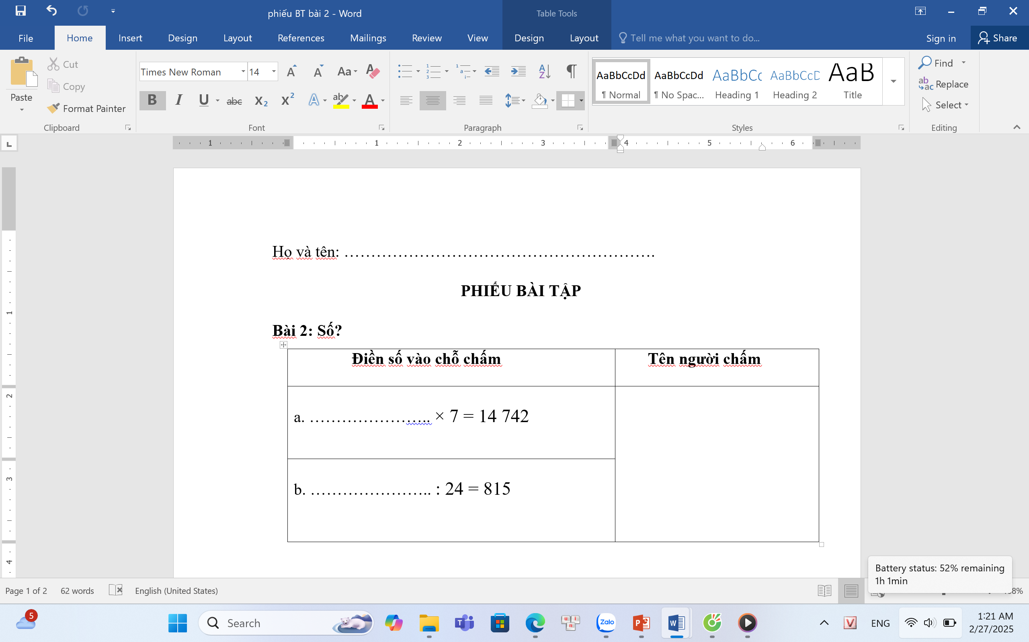

Slide 12
2
Số?
a) x 7 = 14 742
b) : 24 = 815
2 106
19 560
?
?
Notes:
Hương Thảo – Zalo 0972115126

Slide 13
Có 72 cái bút chì xếp đều vào 6 hộp. Hỏi có 760 cái bút chì cùng loại đó thì xếp được bao nhiêu hộp như thế và còn thừa mấy cái bút chì?
3
Tóm tắt:
72 cái bút chì: 6 hộp
760 cái bút chì: ... hộp, thừa ... bút chì?
Bài giải:
Mỗi hộp xếp số bút chì là
72 : 6 = 12 (bút)
Ta có 760 : 12 = 63 (dư 4)
Vậy 760 bút chì cùng loại đó xếp được 63 hộp và còn thừa 4 bút chì
Đáp số: 63 hộp, thừa 4 bút chì

Slide 14
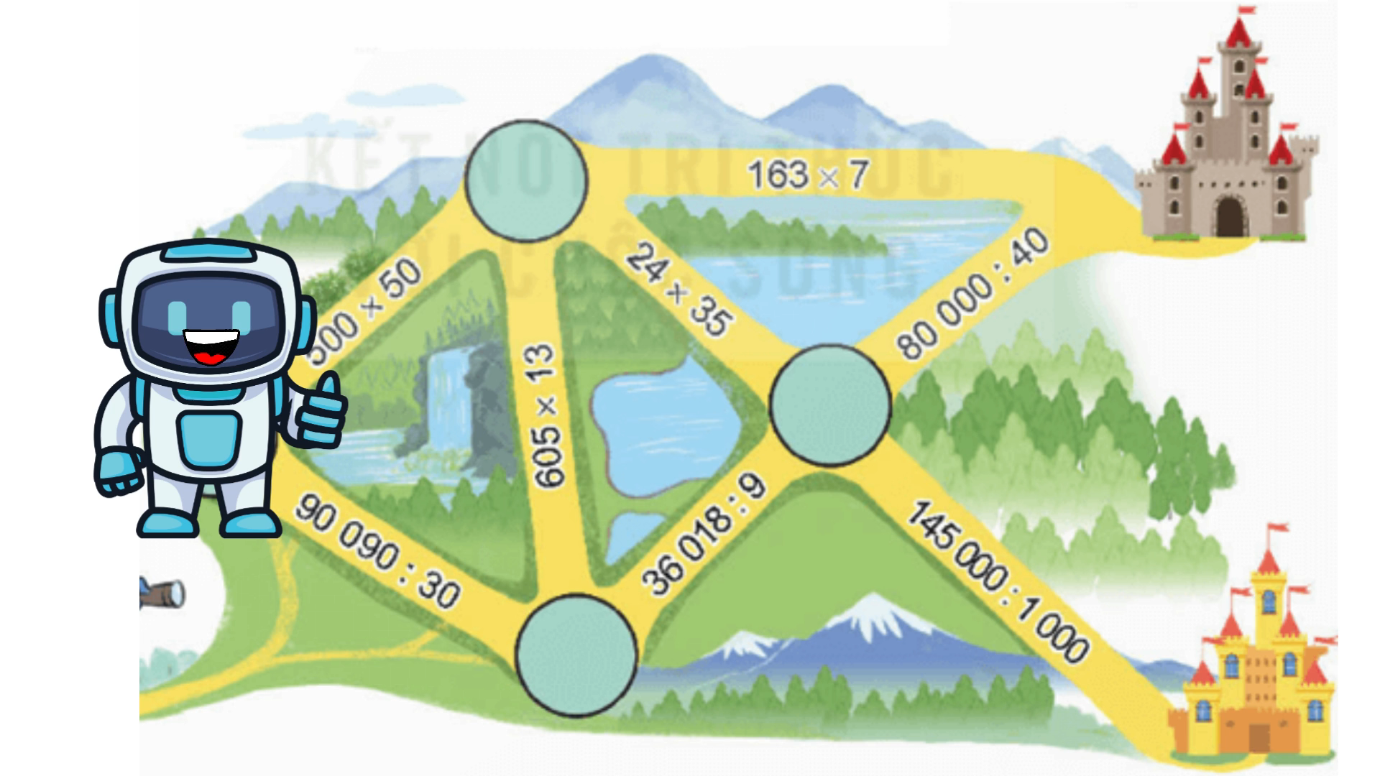

Slide 15


Slide 16
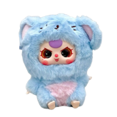


Chọn đáp án đúng cho yêu cầu sau:
Tính bằng cách thuận tiện:
930 x 65 + 65 x 70
A. 930 x 65 + 65 x 70
= 65 x 70 + 930
= 5480
B. 930 x 65 + 65 x 70
= 65 x (930 + 70)
= 65 x 1000
= 65 000

Slide 17












XIN TRÂN TRỌNG CẢM ƠN QUÝ THẦY CÔ

